Slide 1

Progetto programmazione web – Fast API
S.Mureddu M.Idda A.Mercurelli

Slide 2
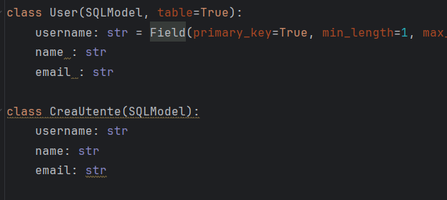
Introduzione alla classe – user idda matteo
La classe user rappresenta un utente del sistema, ed è mappata su una tabella del database tramite SQLModel.
I suoi campi sono - Username (chiave primaria) -Name -Email
Modello di creazione utente (CreaUtente):
-Viene utilizzato per ricevere i dati in input al momento della creazione.
- È separato da User per motivi di pulizia del codice.
Interagisce con altra classe "Registration".

Slide 3
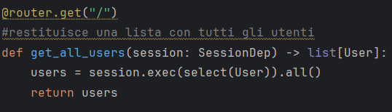
API – GET/USERs/ idda matteo
Funzionalità:
Restituisce una lista con tutti gli utenti presenti nel database.
Utilizza una query select(User) tramite SQLModel.
Visualizzazione generale degli utenti registrati nel sistema.

Slide 4
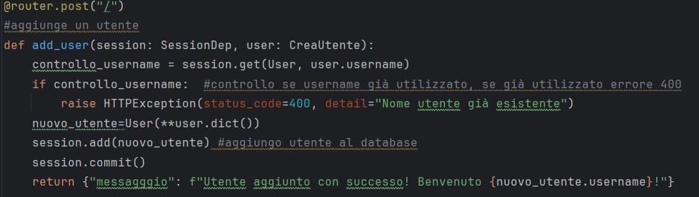
Api – post/users/ idda matteo
Funzionalità:
Riceve un oggetto "CreaUtente".
Verifica che lo username non sia già presente (unicità garantita).
In caso positivo, restituisce "errore 400 Bad Request".
Se tutto va bene, l’utente viene salvato nel database e viene restituito un messaggio di benvenuto.
NB: Il controllo sull’unicità del username è fondamentale per evitare conflitti.

Slide 5
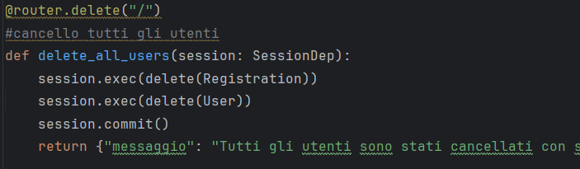
Api – delete/users/ idda matteo
Funzionalità:
Elimina tutti gli utenti presenti nel database.
Prima di eliminare gli utenti, cancella anche tutte le registrazioni associate (dal modello Registration).
Commit finale per salvare le modifiche.
L'operazione è IRREVERSIBILE

Slide 6
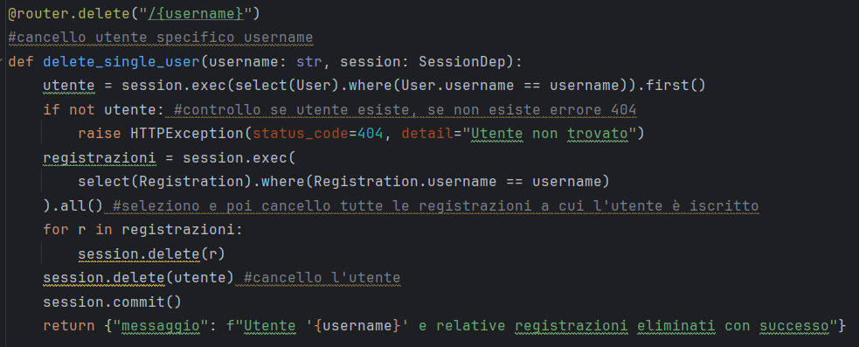
API – DELETE/USERS/{username}/ idda matteo
Ricerca l’utente tramite username.
Se non trovato, restituisce "errore 404 Not Found".
Se trovato, cancella prima tutte le sue registrazioni (per evitare dati orfani).
Poi elimina l’utente.
Commit finale per i cambiamenti. Interazione con la classe Registration.

Slide 7
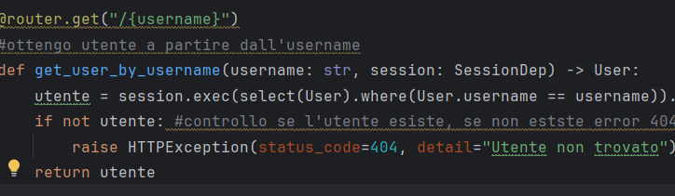
Api – get/users/{username} idda matteo
Funzionalità:
Ricerca nel database un utente specifico tramite lo username che ricordiamo essere primary key.
Se non trovato, restituisce "errore 404 Not Found".
Altrimenti, ritorna l’oggetto User.
Utilizzo tipico: consultazione dei dati di un singolo utente, ad esempio nel profilo personale.

Slide 8
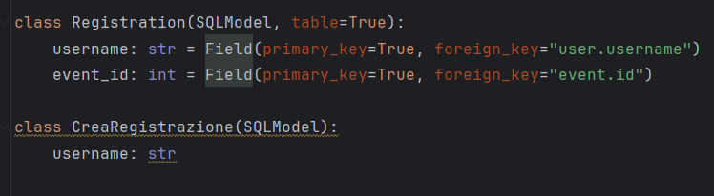
Introduzione alla classe – registration mercurelli alberto
Cosa rappresenta: La classe Registration rappresenta l’associazione tra un utente e un evento. In altre parole, indica che un determinato utente si è registrato (prenotato) per partecipare a un certo evento.
Chiavi primarie:
username: identificatore dell’utente (collegato a User)
event_id: identificatore dell’evento (collegato a Event)
Entrambi i campi sono chiavi primarie composite, per garantire l’unicità della coppia utente-evento.
Modello SQL CreaRegistrazione:
Contiene solo il campo username e viene usato come input per alcune API (anche se in questa parte del codice non è ancora utilizzato direttamente).

Slide 9
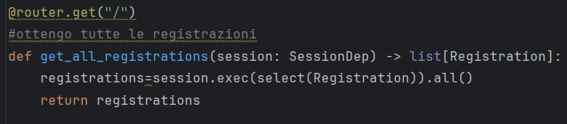
Api – get/registrations/ mercurelli alberto
Recupera tutte le registrazioni presenti nel database.
Restituisce una lista di oggetti "Registration".
Utilizzo tipico: Utile per amministratori o per avere una panoramica completa delle iscrizioni agli eventi.

Slide 10
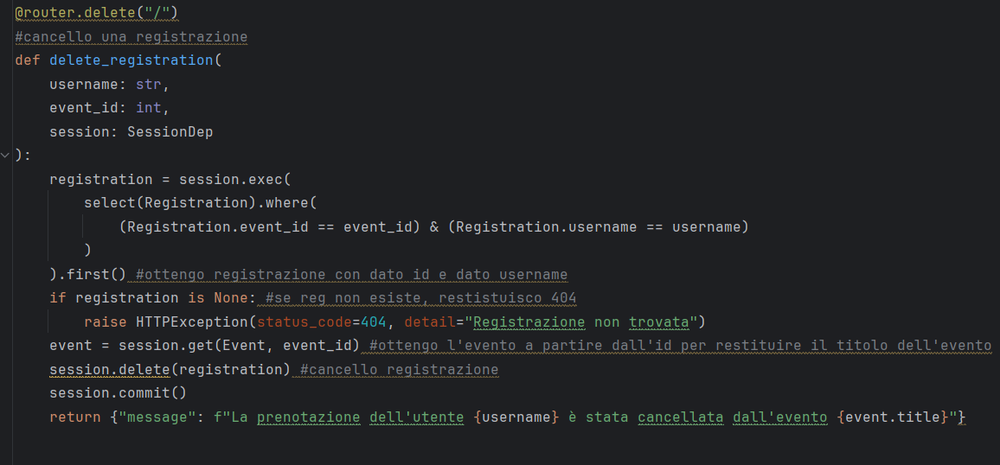
Api – delete/registrations/
Funzionalità:
Richiede due parametri: username e event_id
Cerca nel database una registrazione che corrisponda a questi due parametri
Se la registrazione non esiste, restituisce "errore 404 Not Found".
Se trovata, viene eliminata dal database.
L’evento viene recuperato tramite event_id per includere il titolo nel messaggio di conferma.
Messaggio di ritorno: Include un feedback descrittivo, indicando quale utente è stato rimosso da quale evento.

Slide 11
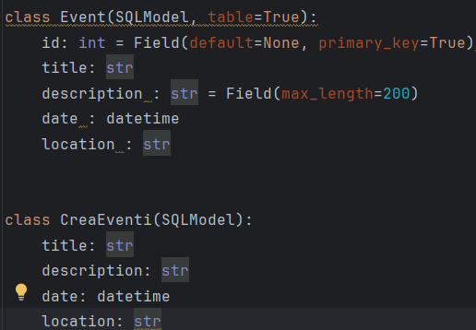
Introduzione alla classe events mureddu simone
La classe Event rappresenta un evento a cui gli utenti possono registrarsi. Ogni evento contiene informazioni rilevanti:
-id: identificativo univoco (generato automaticamente, chiave primaria)
-title: titolo dell’evento
-description: breve descrizione (massimo 200 caratteri)
-date: data dell’evento
-location: luogo in cui si svolge l’evento
Modello CreaEventi: Utilizzato per la creazione di un evento. Contiene gli stessi campi, tranne l'id (che viene generato automaticamente)

Slide 12
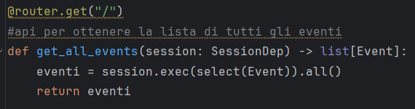
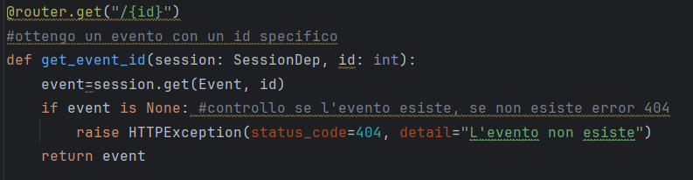
Api – get/events/ API – GET/EVENTS/{ID}/ mureddu simone
Recupera e restituisce tutti gli eventi presenti nel database.
Utilizza una semplice query select(Event).
Utilizzo: visualizzazione pubblica degli eventi disponibili a cui potersi registrare.
Recupera e restituisce un singolo evento tramite il campo "id".
Se non esiste, semplicemente restituisce un "error 404".

Slide 13
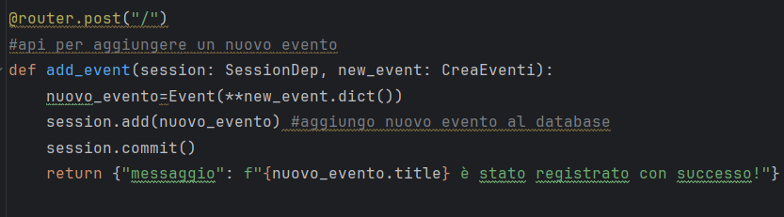
Api – post/events/ mureddu simone
Funzionalità:
-Riceve in input i dati di un nuovo evento tramite il modello CreaEventi.
-Crea un oggetto Event a partire dai dati ricevuti.
-Salva il nuovo evento nel database e restituisce un messaggio di conferma.

Slide 14
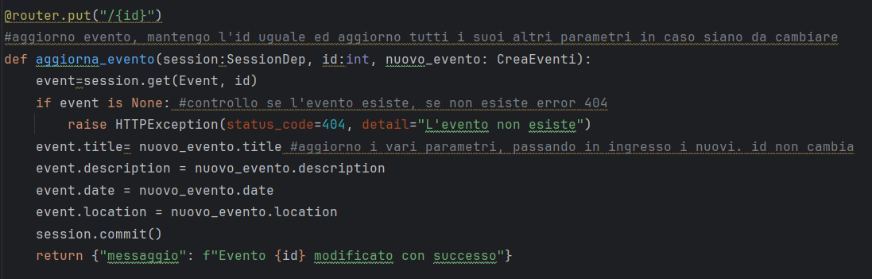
Api – put/events/{id}/ mureddu simone
Permette di modificare un evento esistente mantenendo lo stesso id.
I campi title, description, date, location vengono aggiornati.
Se l’evento non esiste, errore 404.

Slide 15
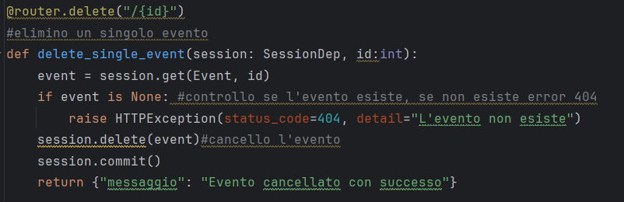
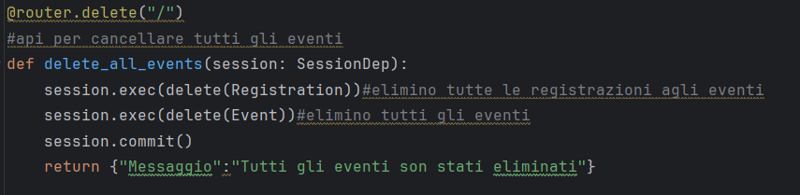
Api – delete/events/ {id} Api – delete/events/ mureddu simone
Molto semplicemente elimina un evento specifico dato il suo id, se non esiste: "errore 404".
Elimina TUTTI gli eventi.
Commit per salvare, messaggio finale di successo.

Slide 16
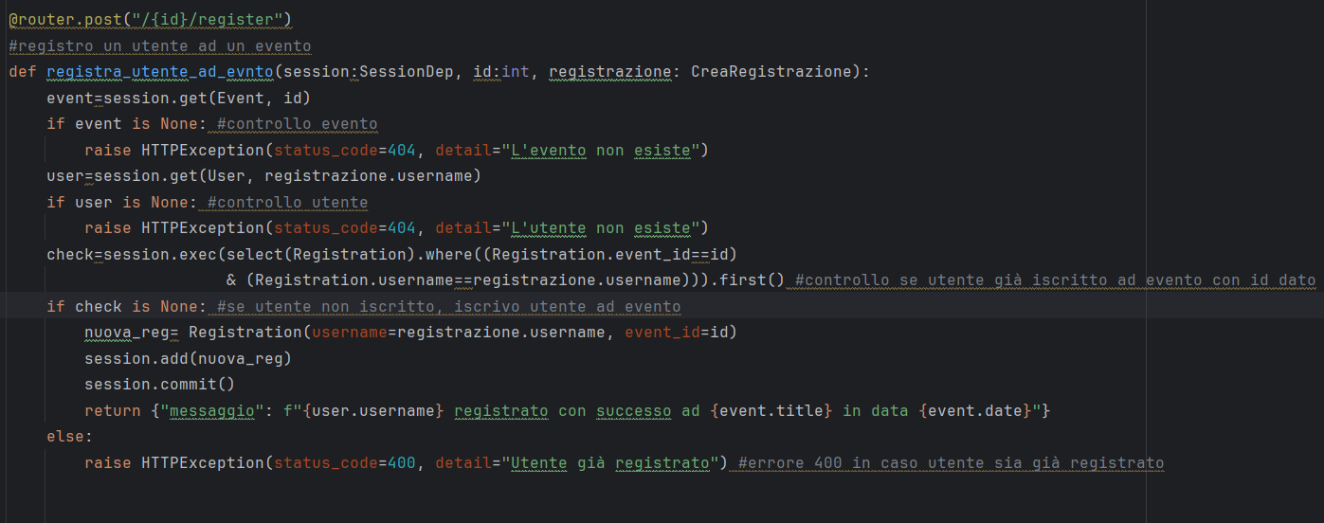
Api – post/events/{id}/register simone mureddu
Funzionalità completa di registrazione:
-Riceve l’id dell’evento e lo username dell’utente.
-Controlla:
Se l’evento esiste (404 se no)
Se l’utente esiste (404 se no)
Se l’utente è già registrato a quell’evento (400 se sì)
-Se tutto è corretto, crea una nuova registrazione.
Risultato: Restituisce un messaggio di successo con nome utente, titolo evento e data.

